Slide 1
Cours : sémiologie neurologique Les troubles de l’équilibre et la coordination
Université Constantine 3.
Faculté de médecine.
Département de Médecine.
Enseignement de 3ème année.
Dr Yazid Chettibi Maitre-assistant en Médecine Interne- HMRUC
2024-2025

Slide 2
Plan:
Introduction
Le syndrome cérébelleux
Symptômes
Signes cliniques
Diagnostic différentiel
Diagnostic topographique
III. Le syndrome vestibulaire
Symptômes
Signes cliniques
Examens complémentaires
Diagnostic différentiel
Formes topographiques

Slide 3
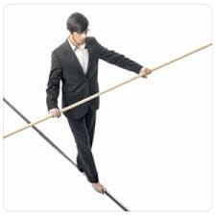
Introduction :
La coordination:
est la combinaison des contractions musculaires selon un ordre précis nécessaire pour atteindre un but défini.

Slide 4
Introduction :
Le cervelet joue un rôle important dans le contrôle et la régulation des fonctions motrices (mouvement, posture et équilibre), de ce fait, une atteinte de cervelet lui-même ou affectant les voies cérébelleuses définissent un syndrome cérébelleux.
Le système vestibulaire a pour fonction de maintenir l’axe de corps ainsi que la stabilité oculaire pendant les mouvements. Son atteinte définit le syndrome vestibulaire.

Slide 5
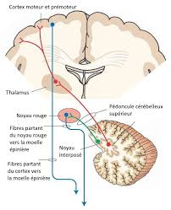
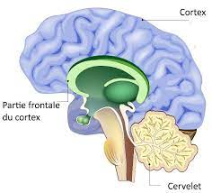
Le syndrome cérébelleux

Slide 6
Le syndrome cérébelleux :
Symptômes :
Troubles de la marche et de l'équilibre.
Maladresse dans les mouvements rapides
Dysarthrie
Signes cliniques :
Incoordination cérébelleuse (ataxie cérébelleuse)
Hypotonie
Tremblement

Slide 7
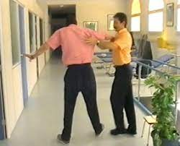
Ataxie cérébelleuse :
Ataxie statique :
la station debout et de la marche sont donc caractérisés par la présence d'une ataxie.

Slide 8
Ataxie cérébelleuse :
La station debout:
immobile est difficile, faite d'oscillations brusques, irrégulières
le patient doit écarter les jambes pour maintenir l'équilibre (élargissement du polygone de sustentation).
Au minimum on peut observer des mises en tension rapides et régulières du tendon du jambier antérieur, bien visible sur la face antérieure de la cheville (danse des tendons).
Ces difficultés sont accrues si l'on demande au sujet de prendre appui sur un seul pied ou bien après une poussée d'avant en arrière.
Enfin ces troubles ne sont pas aggravés par l'occlusion des yeux.

Slide 9
Ataxie cérébelleuse :
La marche:
est elle aussi perturbée.
Elle est faite d'embardées d'un cote ou de l'autre, elle est dite « festonnante », le malade élargit son polygone de sustentation, les bras écartés pour obtenir plus d'équilibre.
On la qualifie parfois de démarches « pseudo-ébrieuse »: Les pas sont irréguliers, les mouvements des membres inférieurs sont décomposés : élévation excessive des genoux.
Dans les syndromes plus modérés, les altérations de la marche peuvent être mises en évidence à la marche rapide et à l'exécution d'ordres rapides tels : avancez, reculez, tournez….

Slide 10
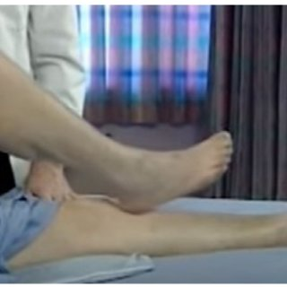
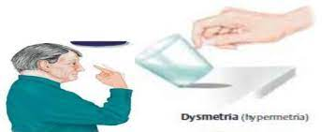
Ataxie cérébelleuse :
Ataxie cinétique :
Troubles de l'exécution du mouvement finalisé

Slide 11
Ataxie cérébelleuse :
Hypermétrie : C'est, avec l'ataxie, le signe cérébelleux majeur.
Elle est recherchée lors des manœuvres doigt-nez (ou doigt/lobule de l'oreille) et talon/genou, sur le malade allongé.
La consigne doit être d'exécuter le mouvement le plus rapide possible.
Le malade dépasse le but à atteindre puis y revient. Il n'y a parfois qu'un discret « crochetage » en fin de mouvement. Lorsque le talon descend le long de la crête tibiale de la jambe opposée, c'est en zigzagant.

Slide 12
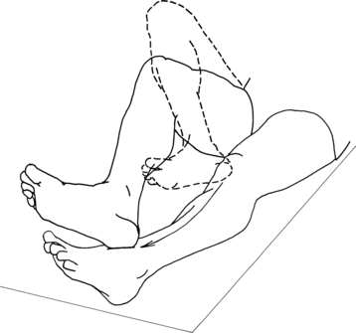
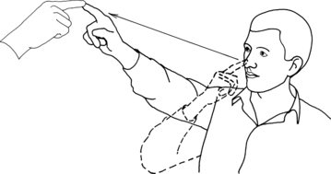
Hypermétrie :

Slide 13
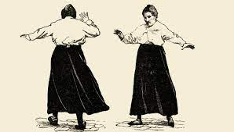
Ataxie cérébelleuse :
L'asynergie :
trouble de l’enchainement des différentes composantes du mouvements dont la conséquence est la décomposition du mouvement,

Slide 14
Ataxie cérébelleuse :
L'asynergie :
elle est démontrée par les manœuvres suivantes :
Flexion combinée de la cuisse et du tronc : on demande au sujet allongé, bras croisés de s'asseoir, il ne peut le faire, car ses membres inférieurs restent fixés sur le plan du lit ; il ne peut s'asseoir que lorsqu'on maintient ses membres inférieurs soulevés.
Lors de l'accroupissement : le sujet ne décolle pas ses talons du sol.
Lors de l'inclinaison latérale du tronc, les pieds écartés, le sujet ne soulève pas le talon du côté opposé au déplacement.

Slide 15
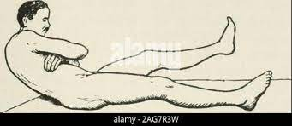
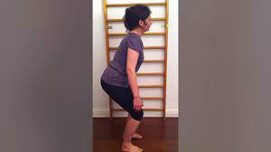
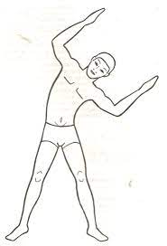
asynergie

Slide 16

Ataxie cérébelleuse :
L'adiadococinésie :
est la difficulté ou l'impossibilité d'exécuter les mouvements alternatifs rapides : épreuve de marionnettes (pronation, supination rapidement alternées) ou retourner les mains sur les cuisses ou battre la mesure avec les pieds : le mouvement est de plus en plus maladroit et irrégulier.

Slide 17
Ataxie cérébelleuse :
La dyschronométrie :
est le retard au déclenchement du mouvement et à son arrêt.

Slide 18
Ataxie cérébelleuse :
Troubles de la parole et de l'écriture :
Dysarthrie cérébelleuse : est la conséquence de l’incoordination des muscles impliqués dans la phonation, la parole est typiquement scandée et explosive.
Lors de l'écriture, les lettres sont démesurées inégales et espacées.
Ils résultent de l'hypermétrie et de l'hypotonie.

Slide 19
Hypotonie :
L'amplitude des mouvements imprimés aux membres par l'examinateur est augmentée : au niveau des mains, lorsqu'on imprime des mouvements de rotation alternatifs sur le tronc du malade, au niveau des pieds, sur le malade allongé.
Les réflexes rotuliens peuvent être pendulaires (sur le malade assis, jambes pendantes, après percussion du tendon rotulien, la jambe oscille comme un pendule).

Slide 20
Le tremblement cérébelleux :
C’est un tremblement intentionnel de grande amplitude, qui commence avec le mouvement et s'exagère lors de son exécution, il est augmenté par les émotions.
Il peut être associé à un tremblement d'attitude
ce tremblement cérébelleux disparaît au repos.

Slide 21
Diagnostic différentiel
les ataxies qui peuvent mimer une ataxie cérébelleuse :
L'ataxie proprioceptive (démarche talonnante),
L’ataxie vestibulaire
L’ataxie frontale.

Slide 22
Diagnostic topographique :
1. Syndrome cérébelleux statique : se résumant à l'ataxie cérébelleuse dominant au tronc avec tremblement de chef (tremblement de la tête). Il est dû à une atteinte prédominante du vermis cérébelleux.
2. Syndrome cérébelleux cinétique : dominé par l'hypermétrie, démarche ébrieuse : il est dû principalement à une atteinte des hémisphères cérébelleux et/ou du pédoncule cérébelleux supérieur.

Slide 23
Le syndrome vestibulaire :

Slide 24
Le syndrome vestibulaire :
Le système vestibulaire comprend trois éléments :
Le vestibule, appareil récepteur situé, avec la cochlée, dans le labyrinthe.
Les canaux semi circulaires au nombre de trois, contiennent un liquide endolymphatique, contenant lui-même des otolithes dont le déplacement va stimuler les cellules sensorielles, à l'origine du nerf vestibulaire.
Le nerf vestibulaire chemine avec le nerf cochléaire dans le conduit auditif interne.
Les noyaux vestibulaires du tronc cérébral, en connexion avec le vermis cérébelleux, la moelle cervicale, la réticulée du tronc cérébral, les noyaux oculomoteurs et le cortex cérébral.
L'appareil vestibulaire a pour fonction de maintenir l'équilibre de l'axe du corps et de maintenir la stabilité oculaire pendant le mouvement.

Slide 25
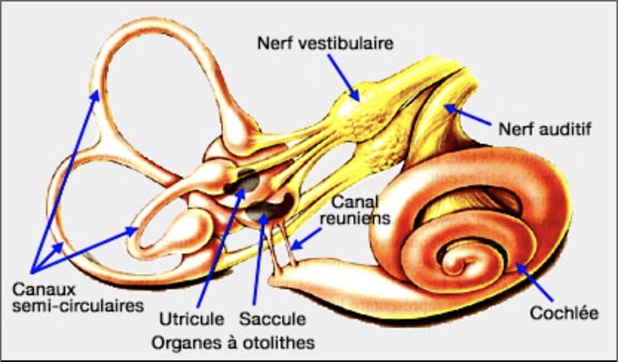
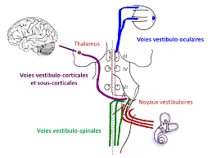
Système vestibulaire

Slide 26
Le syndrome vestibulaire :
Dans le labyrinthe et le conduit auditif interne, les structures vestibulaires et cochléaires ont des rapports anatomiques intimes.
De sorte que lors d'une atteinte périphérique (labyrinthe ou nerf cochléo-vestibulaire), il y aura le plus souvent (mais pas toujours) association de signes cochléaires et vestibulaires.
Inversement, dans les atteintes centrales (noyaux et voies vestibulaires), l'atteinte est dissociée, avec seulement des signes vestibulaires (sans signes cochléaires).

Slide 27
Le syndrome vestibulaire :
Symptômes :
1. Vertiges :
C'est le maître symptôme du syndrome vestibulaire. Il se définit par une illusion de déplacement du sujet par rapport aux objets environnants ou des objets environnants par rapport au sujet. C'est typiquement une sensation de rotation.
Lors de vertige intense, il existe des signes végétatifs d'accompagnement : nausées, vomissements, pâleur, sueurs, ralentissement du pouls.

Slide 28
Le syndrome vestibulaire :
2. Troubles de l'équilibre et de la marche :
Un déséquilibre à la marche peut dominer la symptomatologie, le vertige stricto sensu étant au second plan ou absent.
Le malade peut décrire des embardées latérales, toujours du même côté, lors de la marche.
Il peut aussi ne s'agir que d'une simple instabilité.
Dans les vertiges intenses, la station debout est impossible.

Slide 29
Le syndrome vestibulaire :
Signes cliniques :
1. Nystagmus :
C'est un mouvement involontaire, rythmique et conjugué des yeux, fait de deux secousses inégales, l'une lente et l'autre rapide, cette dernière définissant arbitrairement le sens du nystagmus.
Le plus souvent, il n'apparaît que lors de la poursuite oculaire.
Quelques secousses nystagmiques rapidement épuisables n'apparaissant que dans les regards extrêmes n'ont pas de valeur séméiologique.
Le nystagmus peut être horizontal, horizonto-rotatoire, rotatoire, vertical ou multiple.
Plus rarement, il existe dans le regard de face (nystagmus spontané ou axial) ou lors de certaines positions de la tête (nystagmus de position).

Slide 30
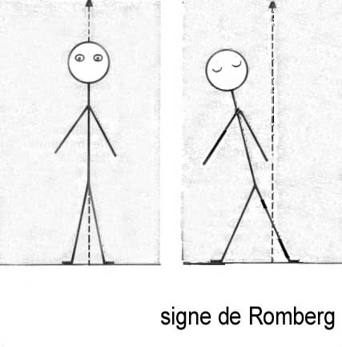
Le syndrome vestibulaire :
2. Les troubles de l'équilibre et de la marche : ataxie vestibulaire
Troubles de l'équilibre :
Lors de la station debout, pieds joints, apparaît une inclinaison latérale, lente de l'axe du corps après quelques secondes d'occlusion des yeux.
Cette déviation se fait toujours dans le même sens (le coté atteint): C'est le signe de Romberg labyrinthique (à distinguer du signe de Romberg proprioceptif)
Dans les syndromes vestibulaires intenses, la station debout est impossible.

Slide 31
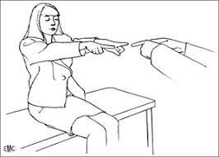
Le syndrome vestibulaire :
2. Les troubles de l'équilibre et de la marche : ataxie vestibulaire
Troubles de l'équilibre :
Lors de la manœuvre précédente, ou sur le malade assis mais sans appui dorsal, les bras sont tendus en avant, les index pointés face à ceux de l'examinateur.
A l'occlusion de yeux, apparaît une déviation des index qui se fait dans un plan horizontal, du même côté que le signe de Romberg.

Slide 32
Le syndrome vestibulaire :
Troubles de la marche :
La démarche est ébrieuse, marquée par des pulsions latérales, ou embardées.
La marche aveugle (trois pas en avant et trois pas en arrière les yeux fermés) peut se faire « en étoile »
Dans les syndromes vestibulaires intenses, la marche est bien évidemment impossible, comme la station debout.

Slide 33
Examens complémentaires :
1. Epreuves vestibulaires
L'épreuve la plus courante est une stimulation calorique qui vise à exciter les canaux semi circulaires et à analyser le nystagmus oculaire et les déviations des membres ainsi provoquées.
L'électro-nystagmographie : enregistrement des différents types de nystagmus, spontanés ou provoqués.
2. D'autres examens complémentaires peuvent être réalisés, selon les cas :
Audiogramme et potentiels évoqués auditifs
Imagerie des conduits auditifs internes et du tronc cérébral

Slide 34
Diagnostic différentiel :
1. Les « faux vertiges »
La moitié environ des malades consultant pour « vertiges » n'ont pas de lésion vestibulaire.
De nombreuses manifestations d'ordre anxieux et névrotique, sont dénommées « vertiges » : peur de tomber, peur du vide, impression de « tête vide » … Elles sont parfois liées à la présence de la foule ou ressenties dans des espaces étendus : agoraphobie.
Les pertes de connaissance incomplètes (lipothymies), certains troubles visuels ou encore des troubles de l'équilibre, non vestibulaires (cérébelleux par exemple) sont souvent qualifiés de « vertiges ».
Dans toutes ces situations, manque la notion essentielle de déplacement, ou à défaut la notion de déclenchement par les mouvements de la tête.
Manquent également les signes vestibulaires, en particulier le nystagmus.

Slide 35
Diagnostic différentiel :
2. Les ataxies non vestibulaires
Ataxie cérébelleuse: Un nystagmus s'observe parfois au cours du syndrome cérébelleux, mais il n'y a pas au cours du syndrome vestibulaire d'élargissement du polygone de sustentation, ni d'hypermétrie.
L'ataxie proprioceptive: est en fait bien différente. Il n'y a ni vertige, ni nystagmus. Le signe de Romberg proprioceptif comporte des oscillations en tous sens de l'axe du corps lors de l'occlusion des yeux, alors que le signe de Romberg labyrinthique comporte une inclinaison latérale lente et progressive après l'occlusion des yeux. En outre, l'ataxie proprioceptive s'accompagne généralement de troubles sensitifs profonds objectifs.
L'ataxie frontale: se manifeste surtout par des rétropulsions.
Les ataxies hystériques, spectaculaires, s'inscrivent dans un contexte psychologique souvent évident.

Slide 36
Formes topographiques :
1. Syndrome vestibulaire périphérique:
Grande crise rotatoire, clouant le malade au lit, avec vomissements et anxiété
Séméiologie cochléaire souvent présente : acouphènes (bourdonnements d'oreilles), hypoacousie.
Le signe de Romberg labyrinthique, la déviation des index, les latéropulsions à la marche, se font du côté lésé, du même côté que la secousse lente du nystagmus. C'est pourquoi le syndrome vestibulaire est dit « harmonieux ».
Les épreuves vestibulaires montrent, en règle générale, et schématiquement, une hypo voire une inexcitabilité.
L'audiogramme où les potentiels évoqués auditifs peuvent être perturbés.

Slide 37
Formes topographiques :
2. Syndrome vestibulaire central:
Les troubles de l'équilibre sont au premier plan par rapport aux vertiges, modérés ou absents.
Il y a cependant des exceptions, et certains syndromes vestibulaires centraux comportent un grand vertige.
En contraste avec la discrétion du vertige, le nystagmus est volontiers franc, et parfois localisateur : rotatoire (lésion bulbaire) ou vertical (lésion mésencéphalique). Les autres anomalies d'examen (signe de Romberg, déviation des index) sont absentes ou non systématisées. Le syndrome est dit « dysharmonieux ».
Il n'existe habituellement pas de signes cochléaires
Il existe fréquemment de signes neurologiques associés d'atteinte du tronc cérébral.

Slide 38


